Slide 1
6.4 单稳态触发器
6.4.1 用555定时器组成的单稳态触发器
6.4.2 单稳态触发器74LS121、MC14528芯片
6.4.3 单稳态触发器的应用举例

Slide 2
6.4 单稳态触发器
单稳态触发器的工作特点：
① 电路在没有触发信号作用时处于一种稳定状态。
② 在外来触发信号作用下，电路由稳态翻转到暂稳态;
③ 由于电路中RC延时环节的作用，暂稳态不能长保持,
经过一段时间后，电路会自动返回到稳态。暂稳态的
持续时间仅与RC参数值有关。

Slide 3
单稳态触发器的分类
门电路组成的单稳态触发器
按电路形式不同
MSI集成单稳态触发器
用555定时器组成的单稳态触发器
不可重复触发单稳态触发器
工作特点划分
可重复触发单稳态触发器

Slide 4
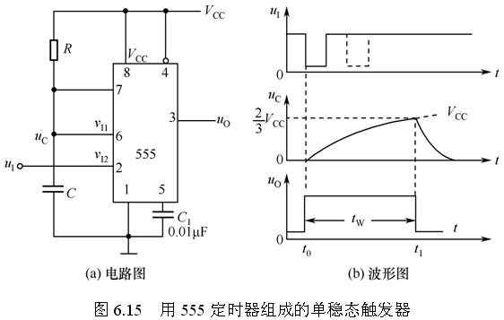
6.4.1 用555定时器组成单稳态触发器
1、电路、波形

Slide 5
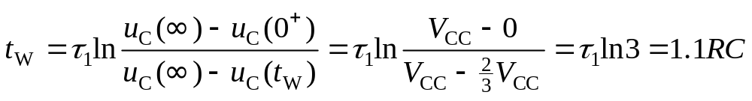
1
①没有触发信号时( υ_{i} )电路处于稳态，输出为0
V_{CC}
3
②外加触发信号，电路转换到暂态，输出为1
③触发信号消除后，电容充电电路自动转换到稳态输出为0
2、主要参数估算
⑴ 输出脉冲宽度t_{W}

Slide 6
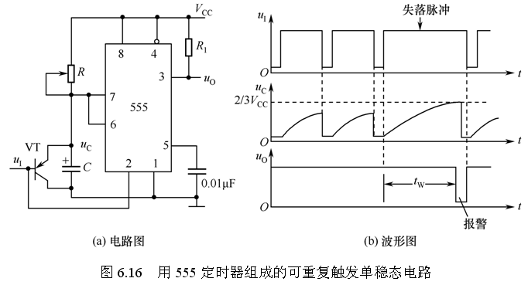

Slide 7
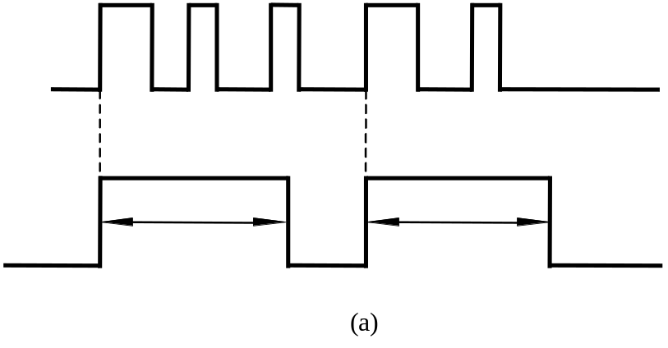
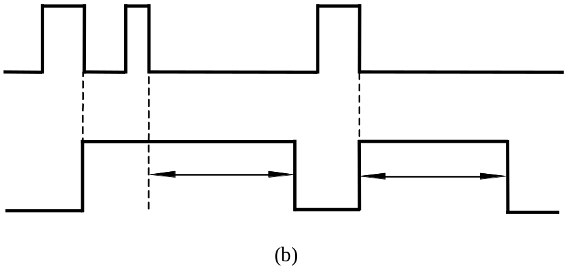
没有被重复触发
不可重复触发
v_{I}
v_{O}
t_{w}
t_{w}
被重复触发
可重复触发
v_{I}
t_{w}
t_{w}
v_{O}

Slide 8
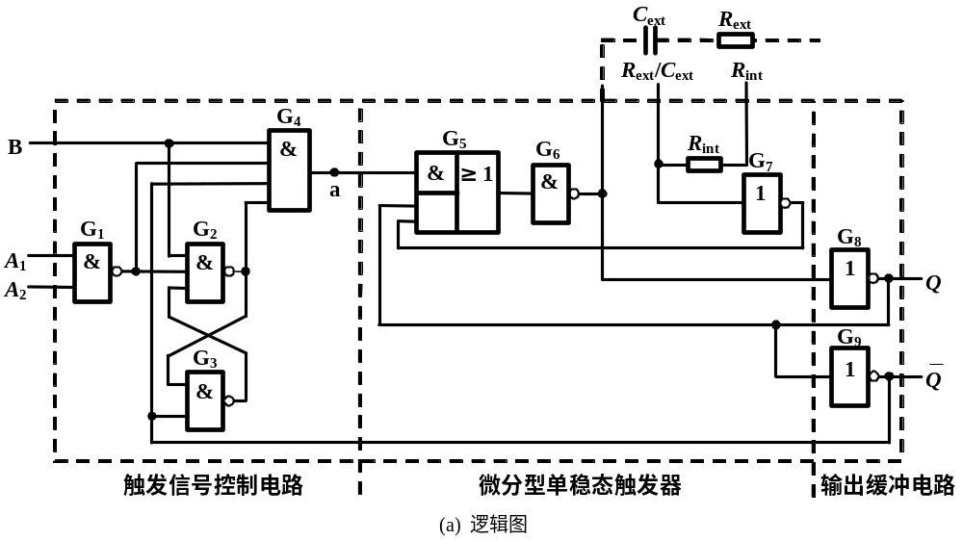
6.4.2 集成单稳态触发器74LS121、MC14528
1. 不可重复触发的集成单稳态触发器 74LS121
触发信号控制电路
微分型单稳触发器
电路的连接：
C：外接电阻容
R：外接电阻或采用内部电阻

Slide 9

(1)工作原理
电路的不可重复触发特性
暂稳态: Q=1 Q=0
0
1
0
0
在暂稳态期间即使有触发信号输入,但由于G₄门在此期间关闭，不会被再次触发，电路属于不可重复触发单稳态触发器
74LS121输出脉冲宽度： t_{w}≈0.7RC

Slide 10
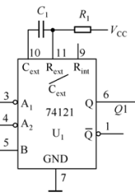





逻辑功能表
74LS121功能表
A₁
A₂
B
Q
L
×
H
L
H
×
L
H
L
H
×
×
L
L
H
不可触发，保持稳态不变
H
H
×
L
H
H
H
H
H
B 和A₁、A_{2、} 中有一或两个为高电平，输入端有一个或两个下降沿时电路被触发
H
L
×
×
L
A₁、A₂中有一个或两个为低电平，
在B端输入上升沿时电路被触发

Slide 11
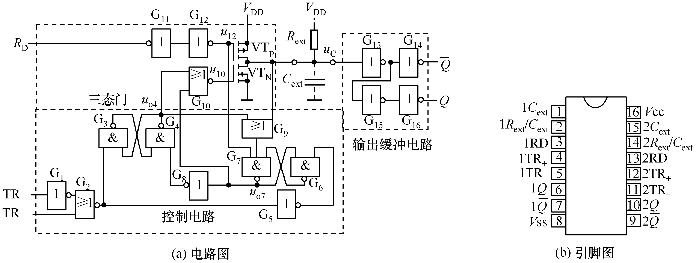
2. 可重复触发的集成单稳态触发器
集成单稳态触发器MC14528

Slide 12
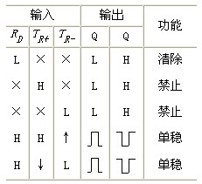
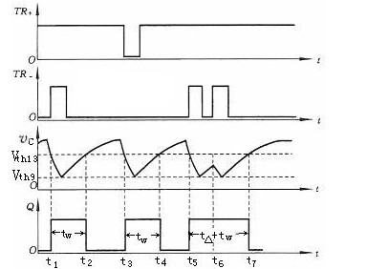
功能表、波形图

Slide 13
1.R_{D}作用
当R_{D}=0时,V₁₂=0,T_{p}导通,同时使V₀₇=1,从而使V₁₀=0,T_{N}截止,这样使V_{DD}经T_{p}很快对电容C 充电,使V_{C}= V_{DD} ,这样经G₁₃、G₁₅、G₁₆反相后,Q=0,经G₁₃、G₁₄反相后Q=1。平时，R_{D}＝１，T_{p}截止。
2.稳态
当TR＋=1,TR₋=0时，电路处于稳态，输出Q=0，Q=1，这是因为TR＋=1和TR₋=0，V_{O2}=1，当合上电源时，V₀₄一定处于高电平1，因为如果合上电源时，若V₀₄=0，则因V_{c}=0不突变而使V_{O9}＝０,V₀₇=1,V₀₆=0,使V₀₄=1，由于V₀₄=1，V_{O3}=0，维持V₀₄=1，另外因TR₊=1，TR₋=0，使V_{O5}=0，V_{O6}=1，因R_{D}＝１，和V₀₄=1，使V₀₇=0，V_{O6}=1。由于V_{O4}=1，则V₁₀=0，T_{N}截止，V_{DD}经R对C充电 ，V_{c}=V_{DD}，经输出缓冲电路输出Q=0,Q=1。
3.触发与定时
以R_{D}=1，TR₊=1,TR₋端加正触发脉冲情况为例说明电路触发工作情况。在TR₋端上升沿到来时,使V_{O2}由1变0，而V_{O6}仍为１，因此使G₃和G₄组成的基本触发器置0，使V₀₄由1变0，即V₀₄=V_{OL}，由于V₀₇=V_{OL}，于是G₁₀输出V₁₀=V_{OH}，T_{N}导通，C_{ext}开始放电，当V_{C}下降至G₁₃门的阈值电压V_{th13}时，电路进入暂态Q=1,Q=0.此暂态不能维持下去，当V_{C}进一步下降至G₉门的阈值电压V_{th9}时，G₉门输出低电平，使G₇门输出高电平，经G₆使G₃、G₄组成的基本RS触发器的G₄输出高电平，G₁₀输出为低电平，这样T_{N}又截止，C 又重新开始充电，当V_{C}值大于G₁₃门的阈值电压V_{th13}时，电路自动返回到稳态，即Q=0,Q=1的状态，C_{ext}继续充电至V_{DD}以后电路又恢复为稳态。

Slide 14
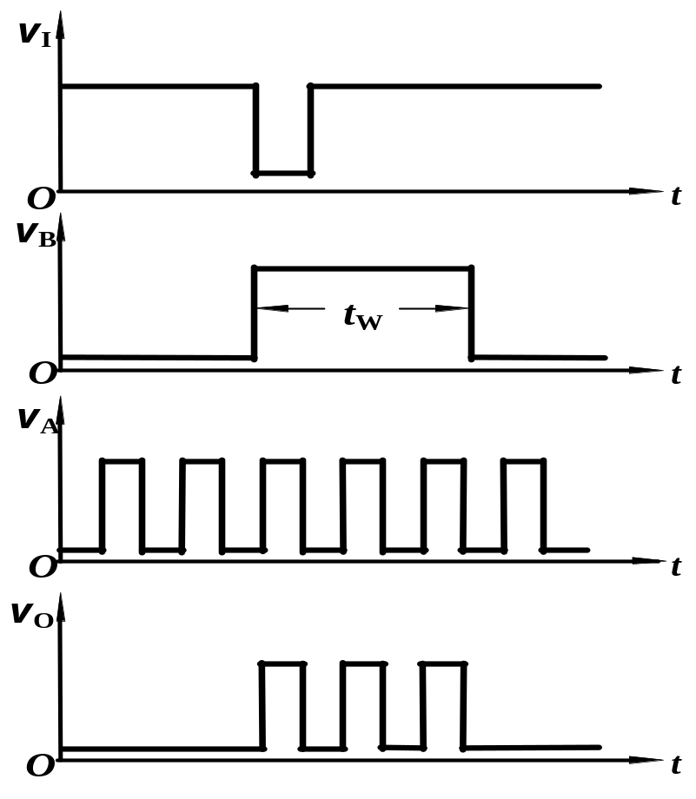
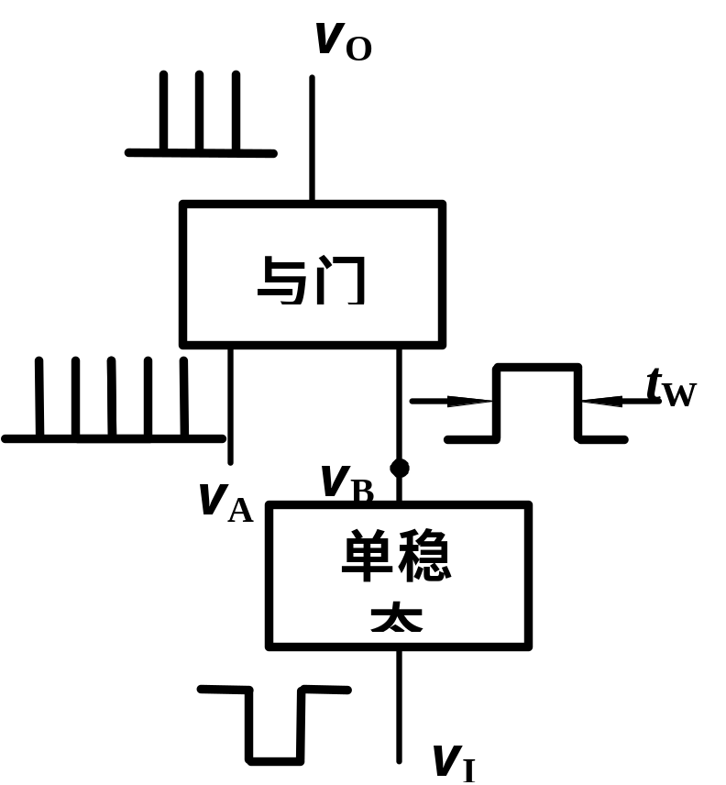
6.4.3 单稳态触发器的应用举例
1. 定时
该电路可用于频率计

Slide 15
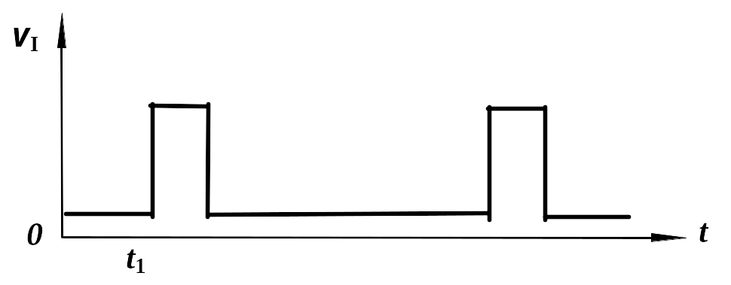
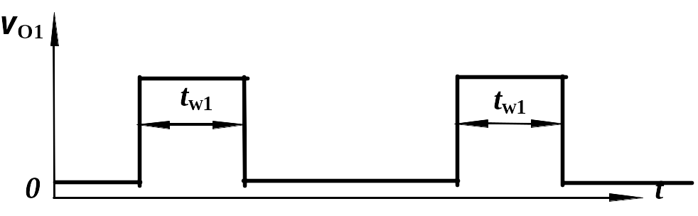
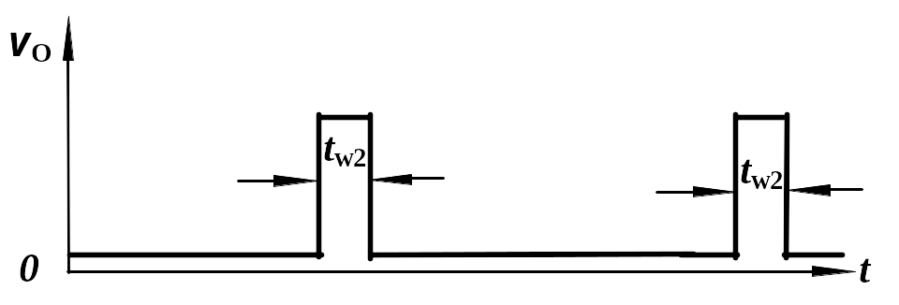
2. 延时

Slide 16
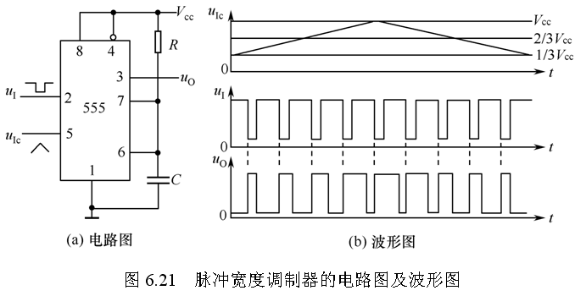
3. 脉冲宽度调制器

Slide 17
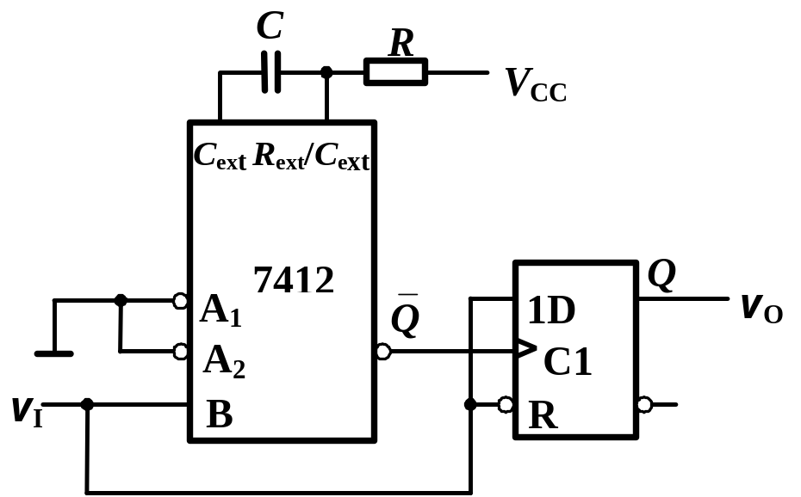
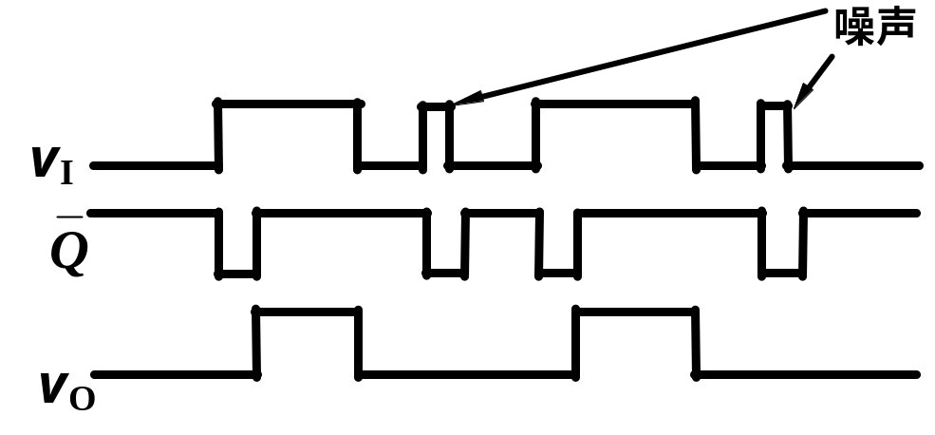
4. 组成噪声消除电路
如用υ_{I}作为下降沿触发的计数器触发脉冲,干扰加入,就会造成计数错误.
单稳触发器的输出脉宽应大于噪声宽度而小于信号脉宽，才可消除噪声。

Slide 18
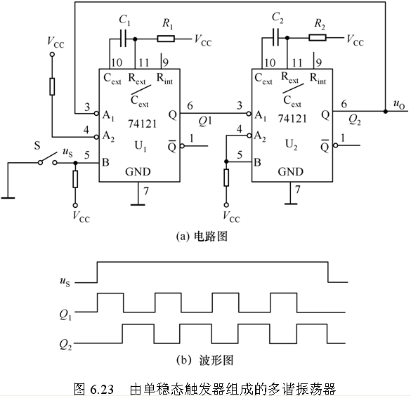
5. 多谐振荡器

